Slide 1
2ièmes journées SIG, Avignon, 14 et 15 mars 2012
Cours et TD de Fragstats
Sylvie Ladet & François Calatayud

Slide 2
14 et 15 mars 2012
JOURNÉES GÉOMATIQUES DU CATIS@D
COURS THEORIQUE sur
L'analyse quantitative du paysage
Sylvie Ladet

Slide 3
L'analyse quantitative du paysage
L'analyse quantitative du paysage cherche à décrire « objectivement » ce que les êtres humains définissent « subjectivement » comme aléatoire, dispersé, homogène, hétérogène, (dis)continu, fragmenté.
Différents outils sont disponibles en version gratuite pour calculer de nombreux indices paysagers:
Fragstats, (McGarigal et al., 1995), libre, applicatif seul
Patch Analyst (Rempel et al., 2008), libre, dans ArcGis
r.le (Baker et Cai, 1992), libre, dans le SIG GRASS.
SPAN (SpatialAnalysisProgram), (Turner, 1990).
HISA (Habitat Island Spatial analysis)(Gustafson and Parker, 1992)
… dont Chloe3.1 (INRA Rennes) cf; Hugues Boussard
→ L’objectif de ce cours et TP est de s’approprier les notions de composition, de structure du paysage, et de mettre en œuvre des calculs simples d’indices paysagers à la main. Ensuite, le logiciel Fragstats est utilisé pour des analyses plus complètes. Toutes ces analyses s’effectuent sur des images en mode raster.

Slide 5
Méthodologie pour l'analyse quantitative du paysage
X n parcelles
Logiciel de SIG
Logiciel de métriques

Slide 35
De quels indices j’ai besoin?
Le paysage, en tant que «carte» est une construction qui suppose des choix de la part de l’observateur (étendue, grain, typologie retenue).
La quantification de ce paysage dépend des paramètres ci-dessus, mais aussi de choix faits par l’observateur : quels aspects veux-t-on quantifier, pourquoi ceux-là, en fonction de quels critères ? → Travail avec un thématicien (écologue, géographe…)
3. Un même indice peut être utilisé à différentes échelles d’analyse.
4. L’interprétation d’un même indice dépend de l’échelle :
-La plupart des indices relatifs aux classes d’éléments («class-level») peuvent être interprétés en terme de fragmentation.
-La plupart des indices relatifs au paysage («landscape-level») peuvent être interprétés
en terme d’hétérogénéité.
5. Ces indices ne tiennent pas compte des traits biologiques des espèces (ex. capacités de dispersion). D’autres facteurs (rugosité ou perméabilité des éléments du paysage pour une espèce donnée) permettent des estimations plus «réalistes».

Slide 36
Sources et Références bibliographiques
Cours:
Y.R. DELETTRE, UMR 6553 ECOBIO, Rennes. Cours de “Landscape metrics : les indices paysagers », 39 diapositives (2007).
A. OUIN, UMR Dynafor/ENSAT, Toulouse. TD de « Fragstats: Analyse quantitative du paysage », 8 pages (2007).
Références bibliographiques:
Fragstats: McGarigal, K., S. A. Cushman, M. C. Neel, and E. Ene. 2002. FRAGSTATS: Spatial Pattern Analysis Program for Categorical Maps. Computer software program produced by the authors at the University of Massachusetts, Amherst. Available at the following web site: http://www.umass.edu/landeco/research/fragstats/fragstats.html
Patch Analyst: Rempel, R.S., A.P. Carr, and D. Kaukinen. 2008. Patch Grid extension for ArcMap: Version 4.2. Ontario Ministry of Natural Resources. http://flash.lakeheadu.ca/~rrempel/patch
r.le: Baker, W.L. and Cai, Y. 1992.The r.le programs for multiscale analysis of landscape structure using the GRASS Geographical Information System. Landscape Ecology. 7(4) pp.291-302. http://grass.fbk.eu/gdp/landscape/r_le_manual5.pdf
SPAN: Turner, M.G. 1990. Spatial and temporal analysis of landscape patterns. Landscape Ecology. 4(1) pp.21-30.
HISA : Gustafson, E.J. and Parker, G.R. 1992 Relationships between land cover proportion and indices of spatial pattern. Landscape Ecology. 7 pp.101-110

Slide 37
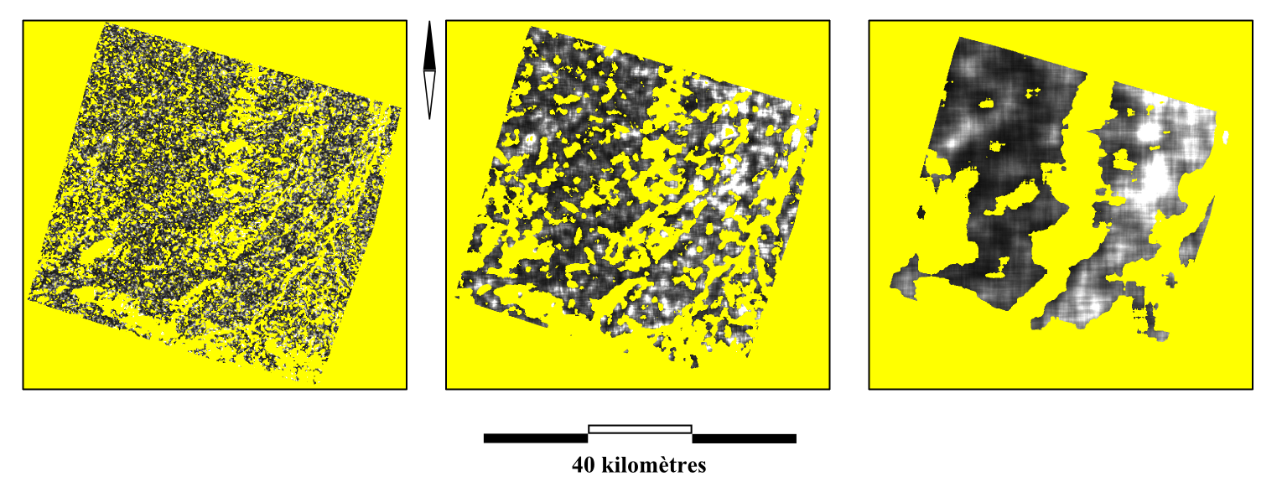
14 et 15 mars 2012
JOURNÉES GÉOMATIQUES DU CATIS@D
INITIATION AU CALCUL DE MÉTRIQUES PAYSAGÈRES AVEC LE LOGICIEL FRAGSTATS 3.3
François Calatayud et Sylvie Ladet

Slide 38
L'analyse quantitative du paysage …en pratique
1-Un paysage simple
2-La composition du paysage
3-La configuration du paysage
4-Caractérisation globale ou fenêtres mobiles?
5-Les fenêtres mobiles dans FRAGSTATS
14 et 15 mars 2012 Journées Géomatiques du CATIS@D

Slide 39
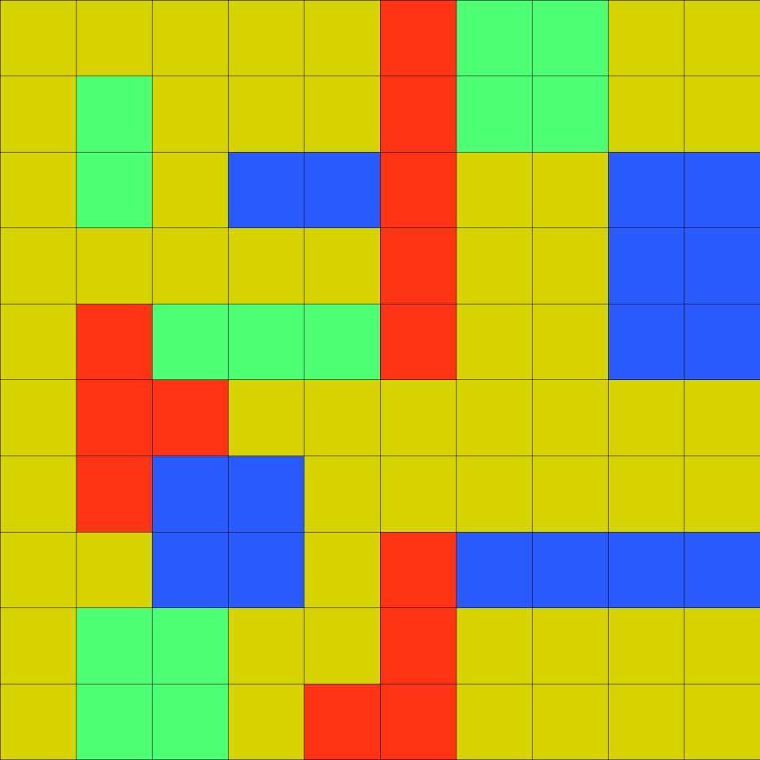
1-Un paysage simple pour commencer
Une grille 10*10 avec 4 occupations du sol différentes (R, V, B, K).
Nous sommes en mode raster. Le pixel a donc un compte numérique et une résolution (taille en mètres).
Un compte numérique peut être un entier ou un réel (pour l’instant, dans notre cas, un entier).
14 et 15 mars 2012 Journées Géomatiques du CATIS@D

Slide 40
1-Trois niveaux de lecture
La tache d’occupation du sol.
2
(15)
1
5
10
12
6
3
Les catégories ou classes d’occupation du sol.
9
13
8
7
11
4
14
Le paysage dans son ensemble.
14 et 15 mars 2012 Journées Géomatiques du CATIS@D

Slide 41
2-La composition du paysage
Les indices les plus simples traitent de la composition du paysage…
Quelles catégories sont présentes ?
Quelles sont leurs abondances relatives ?
Ils ne prennent pas en compte l’arrangement spatial des taches.
14 et 15 mars 2012 Journées Géomatiques du CATIS@D

Slide 42
2-Un exemple de composition
La proportion de paysage occupée par la ith catégorie est un calcul de base :
pi = nb total de cellules de la catégorie i / nb total de cellules dans le paysage
R: p(R)=(5+4+4)/100=0.13
V: p(V)=(4+3+2+4)/100=0.13
B: p(B)=(4+4+2+6)/100=0.16
K: p(K)=(58)/100=0.58
14 et 15 mars 2012 Journées Géomatiques du CATIS@D

Slide 43
2- Comparer la répartition des abondances des paysages
Deux indices peuvent être calculés. Ils sont tous les deux normalisés c'est-à-dire qu’ils varient de 0 à 1 quelque soit le paysage étudié, ce qui permet de les utiliser pour comparer des paysages.
L’indice de Diversité de Simpson (SIDI) :
SIDI =1 - ∑ pi²
Une valeur de 0 indique qu’il n’y a qu’une tache, une valeur de 1 indique que le paysage est composé de nombreuses taches d’abondance proches.
Peut être interprété comme la probabilité que deux cellules prises au hasard soient de catégories différentes.
L’indice d’équitabilité de Shannon (SHEI) :
SHEI = (-∑ (pi *ln (pi))) / ln (S)
Avec S: le nombre de catégories.
Une valeur de 1 indique que les proportions des différentes catégories sont du même ordre de grandeur.
14 et 15 mars 2012 Journées Géomatiques du CATIS@D

Slide 44
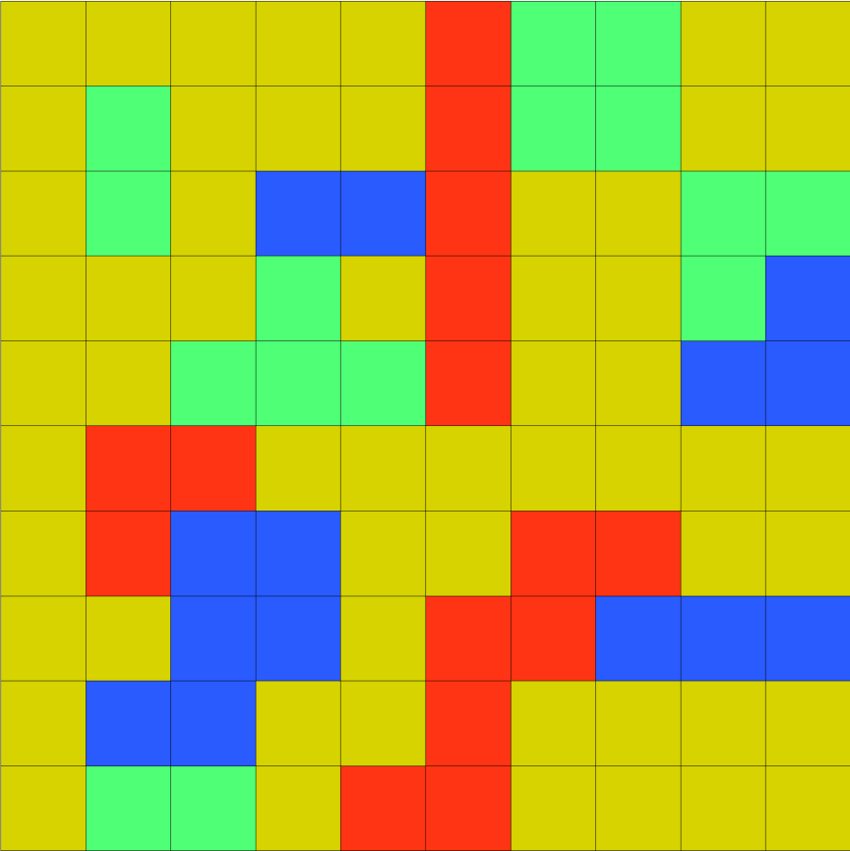
2- En pratique…
t
t+1
SIDI =1 - ∑ pi²
p(R)=(5+4+4)/100=0.13
p(R)=(3+5+7)/100=0.15
p(V)=(4+3+2+4)/100=0.13
p(V)=(2+2+4+4+3)/100=0.15
SIDI=0.60
SIDI=0.62
p(B)=(4+4+2+6)/100=0.16
p(B)=(6+3+2+3)/100=0.14
p(K)=(58)/100=0.58
p(K)=(58)/100=0.56
14 et 15 mars 2012 Journées Géomatiques du CATIS@D

Slide 45
3- La configuration du paysage
La structure du paysage traite de l’arrangement spatial des taches de différentes catégories. Différentes composantes de cette structure peuvent être prises en compte : les taches, les lisières, la probabilité d’être adjacent, la contagion...
Le nombre total de taches dépend de la manière dont on définit l’appartenance à une tache. La règle des 4 voisins stipule que 2 cellules de la même catégorie sont de la même tache si elles partagent une limite linéaire. Par contre la règle des 8 voisins stipule que 2 cellules de la même catégorie sont de la même tache si elles ont une limite linéaire ou en diagonale.
Règle de la tour
Règle de la reine
14 et 15 mars 2012 Journées Géomatiques du CATIS@D

Slide 46
3- Un indice de configuration: La taille moyenne de tache
La taille moyenne d’une tache (MPS) est calculée par type d’occupation du sol.
MPS = (Σ Ak) / m
Où Ak est la surface de la tache k, la somme est faite au sein d’une catégorie et m le nombre de taches de la catégorie.
Comment calcule-t-on la surface d’une tache??
On utilise la résolution du pixel! Dans notre cas, 10 mètres. Chaque pixel compte pour 100 m².
MPS(R) = (4*100+5*100+4*100) / 3 = 433.33m²
MPS(V) = (2*100+4*100+3*100+4*100) / 4 = 325m²
MPS(B) = (2*100+4*100+6*100+4*100) / 4 = 400m²
MPS(K) = (4*100+8*100+23*100+23*100) / 4 = 1450m²
On peut également le calculer toutes catégories confondues et utiliser d’autres paramètres que la moyenne.
14 et 15 mars 2012 Journées Géomatiques du CATIS@D

Slide 47
4- CARACTÉRISATION GLOBALE OU FENÊTRES MOBILES?
On peut caractériser une entité du paysage (que ce soit au niveau de la tache d’occupation du sol, des classes d’occupation du sol ou toute catégories confondues (en sortie: une valeur unique). → ANALYSE STANDARD DANS FRAGSTATS
ANALYSE par FENÊTRES MOBILES
ANALYSE STANDARD
On peut également vouloir caractériser une entité du paysage sur la base du voisinage de chaque pixel (en sortie: une matrice). → ANALYSE par FENÊTRES MOBILES OU GLISSANTES OU MOVING WINDOW DANS FRAGSTATS
-Cette notion de voisinage implique la définition des voisins…
-Dans ce cas, on ne peut plus travailler qu’au niveau des classes d’occupation du sol ou au niveau du paysage regroupant l’ensemble des voisins.
-Les voisins se retrouvent dans une fenêtre mobile dont la taille est à définir.
14 et 15 mars 2012 Journées Géomatiques du CATIS@D

Slide 48
5- CARACTÉRISATION D’UNE FENÊTRE MOBILE
Une fenêtre mobile se comporte comme un filtre de lissage.
On attribue une valeur au pixel central sur la base d’un algorithme puis on décale d’un pixel.
14 et 15 mars 2012 Journées Géomatiques du CATIS@D

Slide 49
5- CARACTÉRISATION D’UNE FENÊTRE MOBILE
Une fenêtre mobile se comporte comme un filtre de lissage.
On attribue une valeur au pixel central sur la base d’un algorithme puis on décale d’un pixel.
14 et 15 mars 2012 Journées Géomatiques du CATIS@D

Slide 50
5- CARACTÉRISATION D’UNE FENÊTRE MOBILE
Une fenêtre mobile se comporte comme un filtre de lissage.
On attribue une valeur au pixel central sur la base d’un algorithme puis on décale d’un pixel.
On obtient une matrice de comptes numériques en sortie.
On définit la taille de la fenêtre.
La fenêtre ne peut visiter que les pixels qui peuvent être des pixels centraux: création d’un effet de bord!!
C’est quoi la bonne taille pour une fenêtre?
14 et 15 mars 2012 Journées Géomatiques du CATIS@D

Slide 51
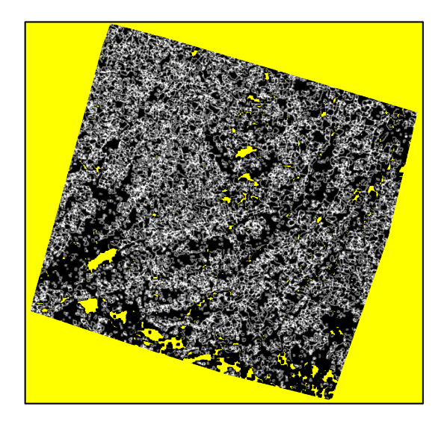
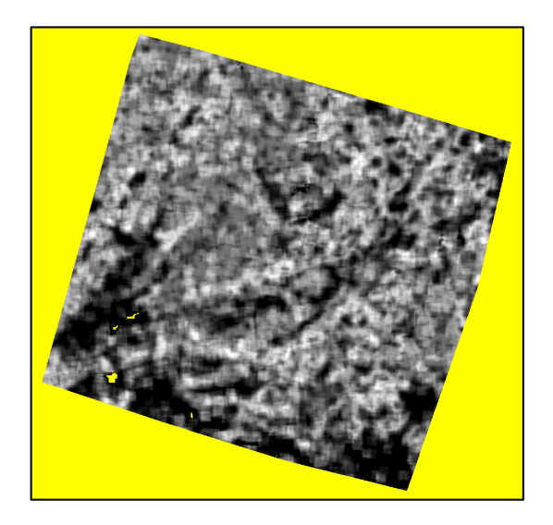
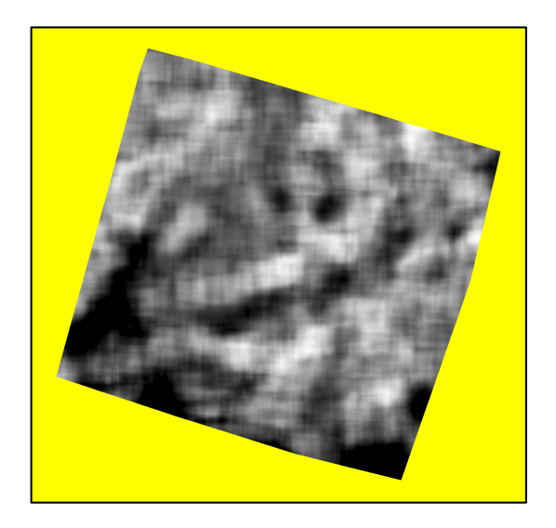
5- QUELLE TAILLE DE FENETRE?
Les fenêtres mobiles, une procédure qui lisse l’image…
SHDI à 250m
SHDI à 1000m
SHDI à 3000m
Toutes les tailles de fenêtres ne seront pas pertinentes…
-Si trop grande: image trop homogène, perte de variabilité.
-Si trop petite: apparition d’artefacts et image trop hétérogène.
Trouver un juste milieu…
14 et 15 mars 2012 Journées Géomatiques du CATIS@D

Slide 52
5- VALIDATION DU CHOIX DE FENÊTRES DE 1 KM²
Trouver une limite supérieure à la taille de fenêtre:
→ Etude du coefficient de variation des comptes numériques des pixels des différents rasters en fonction de la taille de fenêtre.
Ce n’est pas très flagrant…
Maximum ± à 3 km.
Affiné par une approche descriptive et inférentielle.
14 et 15 mars 2012 Journées Géomatiques du CATIS@D

Slide 53
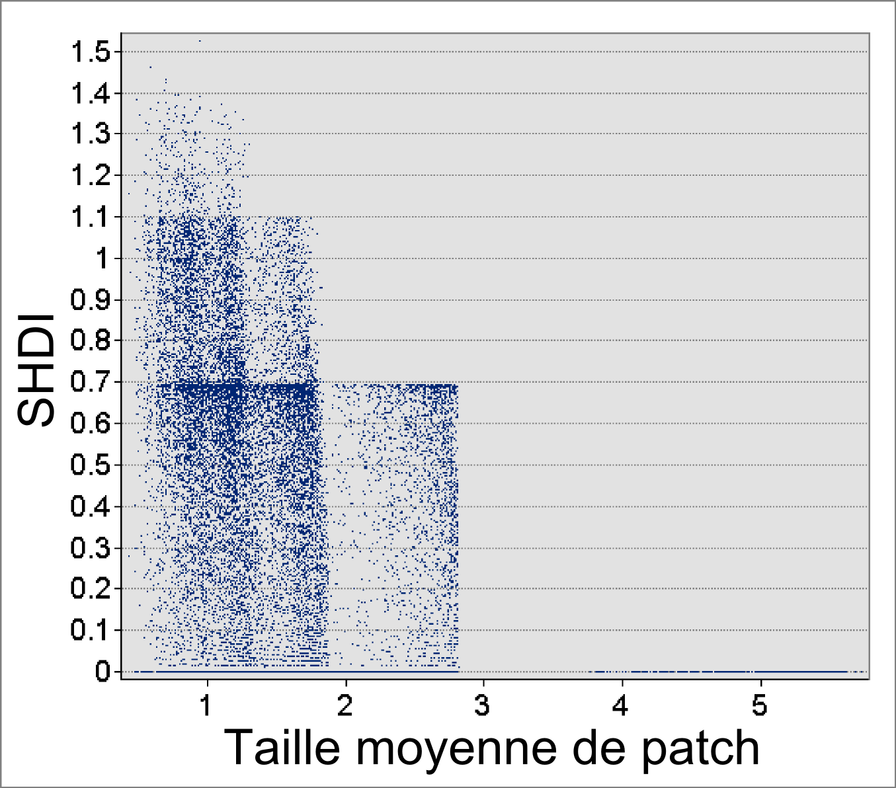
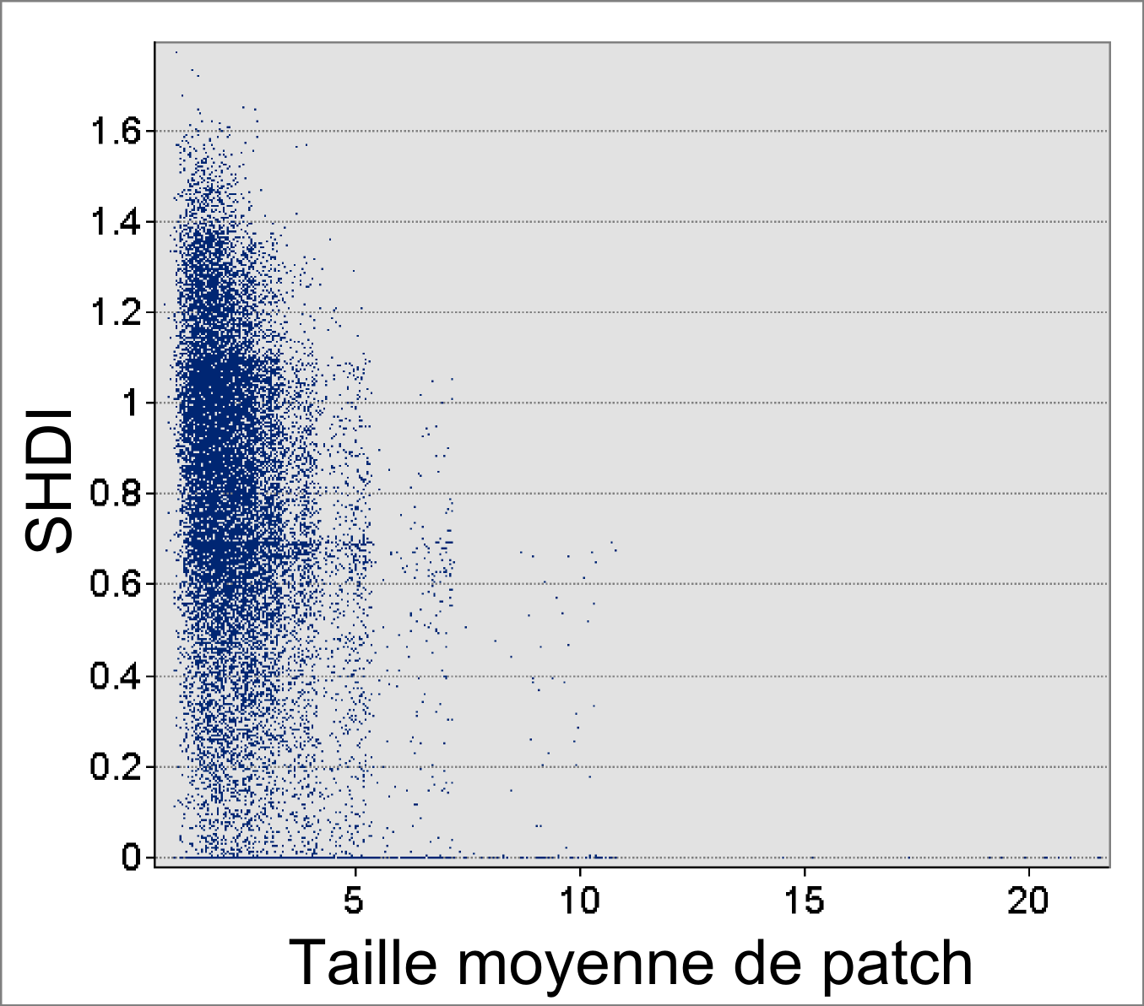
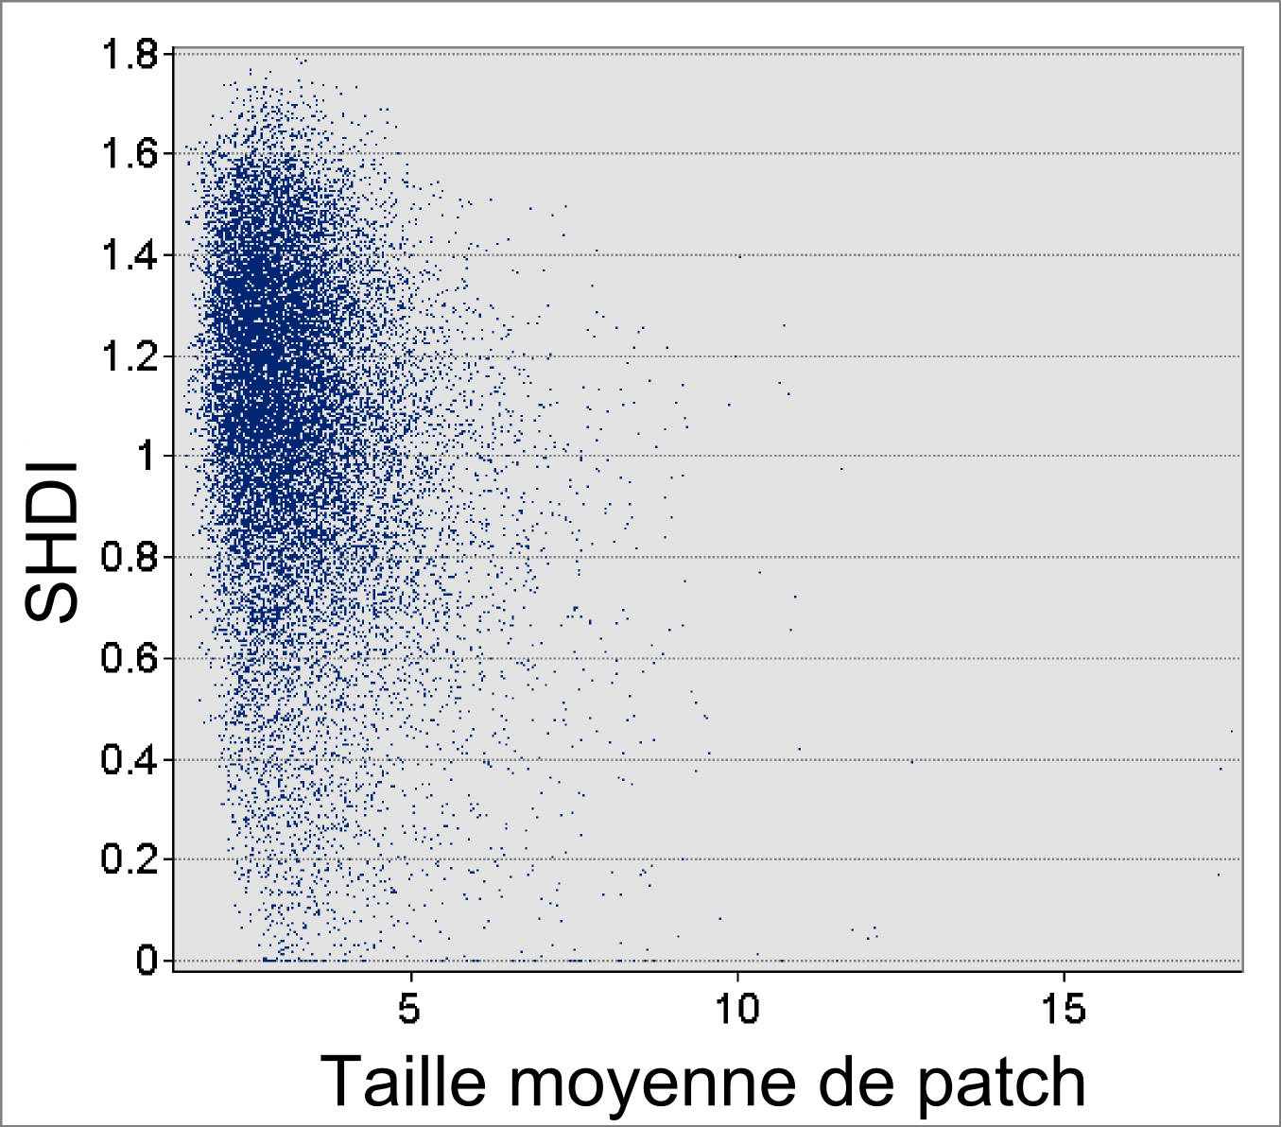
5- VALIDATION DU CHOIX DE FENÊTRES DE 1 KM²
Trouver une borne inférieure à la taille de fenêtre:
→ Etude des relations entre Taille Moyenne de Patch et Indice de Shannon.
250m
1 km² semble être une taille de fenêtre minimum pour notre étude.
500m
1000m
14 et 15 mars 2012 Journées Géomatiques du CATIS@D

Slide 54
EN PRATIQUE!
14 et 15 mars 2012 Journées Géomatiques du CATIS@D

Slide 55
LE FICHIER DE DÉPART
On part d’un raster.
Bien que FRAGSTATS accepte différents formats de rasters, le plus simple est de travailler sur un format ASCII.
-La conversion raster ArcGIS vers ASCII se fait facilement avec l’outil correspondant de l’ArcToolbox.
-Sous Qgis, c’est possible aussi cf. Michel
On obtient un fichier lisible avec le bloc-notes Windows.
14 et 15 mars 2012 Journées Géomatiques du CATIS@D

Slide 56
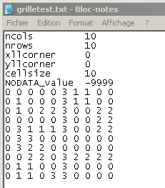
LE FICHIER DE DÉPART
Le fichier comprend un en-tête
et une matrice.
On retire l’en-tête et on l’enregistre dans un autre fichier et on sauvegarde la matrice.
On crée un fichier de propriétés des classes.
14 et 15 mars 2012 Journées Géomatiques du CATIS@D

Slide 57
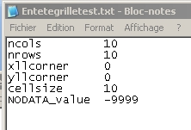
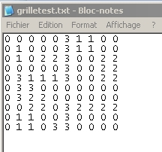
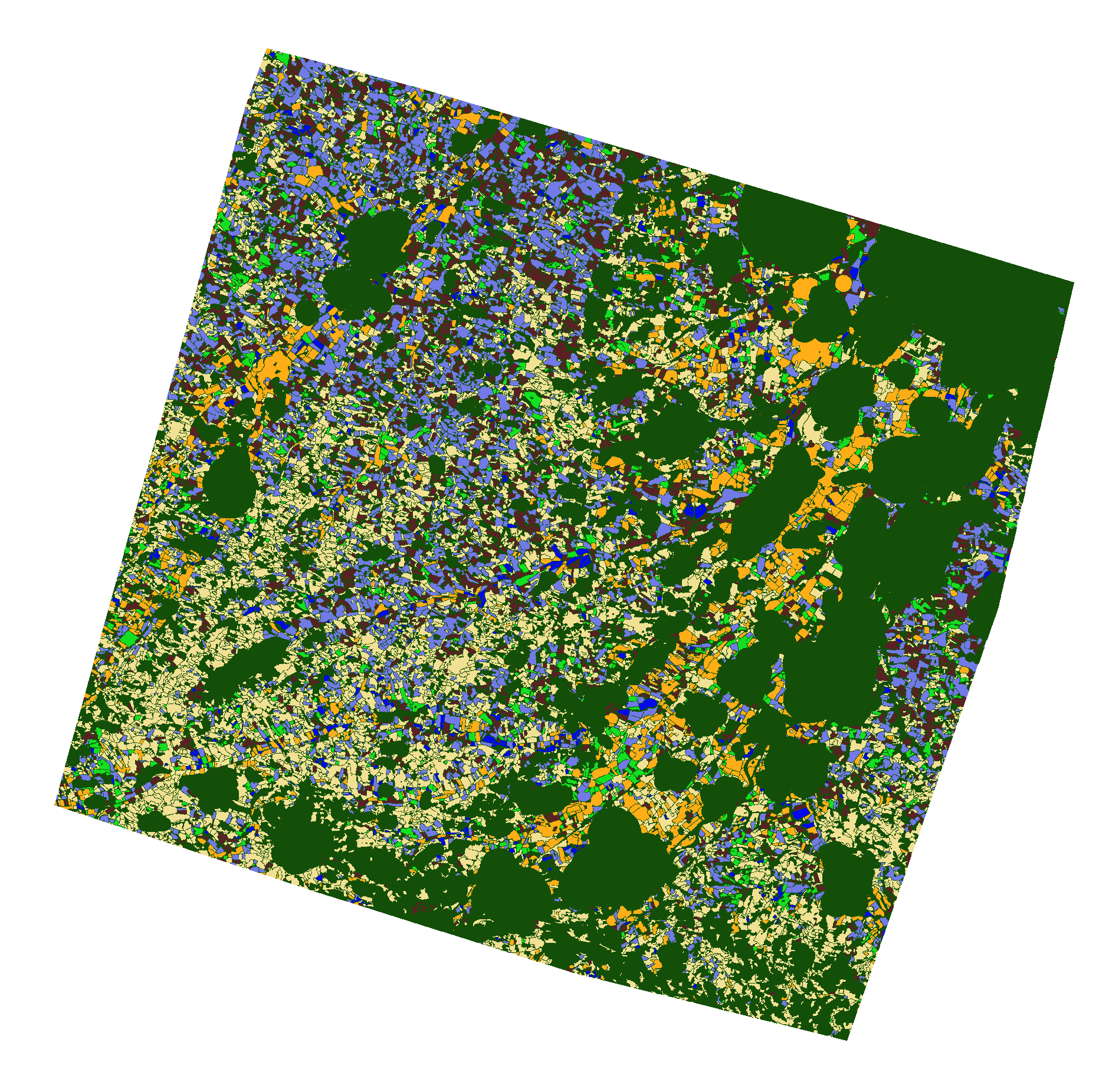
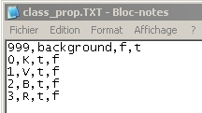
LES FICHIERS DE DÉPART: BILAN!
Entetegrilletest.txt: Sert à spatialiser les données après le calcul
Remarque: cas particulier: 999 et -999
grilletest.txt: Sert aux calculs
Class-prop.txt: Permet d’identifier les données manquantes, les bordures…
14 et 15 mars 2012 Journées Géomatiques du CATIS@D

Slide 58
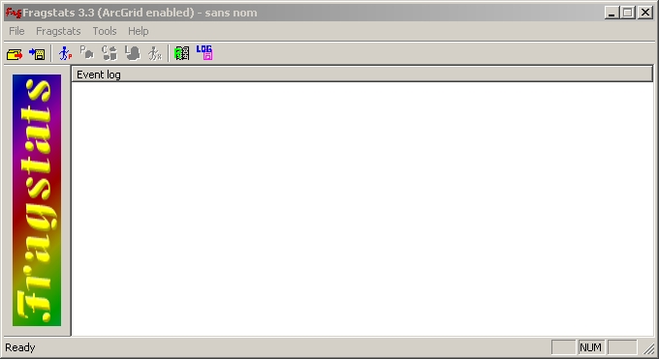
DANS FRAGSTATS
Cliquer sur l’icône de lancement de l’interface de paramétrage.
14 et 15 mars 2012 Journées Géomatiques du CATIS@D

Slide 59
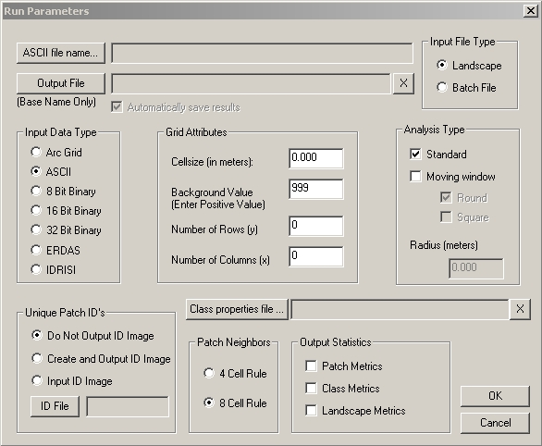
DANS FRAGSTATS: LE PARAMÉTRAGE
Reportez le nom et le chemin vers votre matrice au format ASCII.
14 et 15 mars 2012 Journées Géomatiques du CATIS@D

Slide 60
DANS FRAGSTATS: LE PARAMÉTRAGE
Reportez le nom et le chemin pour le fichier en sortie au format ASCII.
C’est surtout pertinent lorsque l’on est en mode standard et pas en fenêtre mobile.
14 et 15 mars 2012 Journées Géomatiques du CATIS@D

Slide 61
DANS FRAGSTATS: LE PARAMÉTRAGE
Choisissez de travailler sur un seul fichier ou en batch (même opération en série sur différents fichiers)
14 et 15 mars 2012 Journées Géomatiques du CATIS@D

Slide 62
DANS FRAGSTATS: LE PARAMÉTRAGE
On travaille en ASCII.
14 et 15 mars 2012 Journées Géomatiques du CATIS@D

Slide 63
DANS FRAGSTATS: LE PARAMÉTRAGE
Reportez les caractéristiques du raster contenues dans l’en-tête
14 et 15 mars 2012 Journées Géomatiques du CATIS@D

Slide 64
DANS FRAGSTATS: LE PARAMÉTRAGE
Analyse standard: une valeur en sortie.
Fenêtres mobiles: un raster en sortie.
Fenêtres rondes ou carrées.
Le radius:
Largeur de fenêtre=radius*2 +taille du pixel central.
14 et 15 mars 2012 Journées Géomatiques du CATIS@D

Slide 65
DANS FRAGSTATS: LE PARAMÉTRAGE
Uniquement si on travaille au niveau des patches.
Créé une matrice identifiant les patches.
14 et 15 mars 2012 Journées Géomatiques du CATIS@D

Slide 66
DANS FRAGSTATS: LE PARAMÉTRAGE
Reportez le nom et le chemin pour le fichier de propriétés de classes au format ASCII.
14 et 15 mars 2012 Journées Géomatiques du CATIS@D

Slide 67
DANS FRAGSTATS: LE PARAMÉTRAGE
Définissez la règle de voisinage.
Règle de la tour (4 cellules).
Règle de la reine (8 cellules).
14 et 15 mars 2012 Journées Géomatiques du CATIS@D

Slide 68
DANS FRAGSTATS: LE PARAMÉTRAGE
Choisissez le niveau d’analyse (patch, classes d’occupation du sol, ensemble du paysage (ou de la fenetre mobile).
14 et 15 mars 2012 Journées Géomatiques du CATIS@D

Slide 69
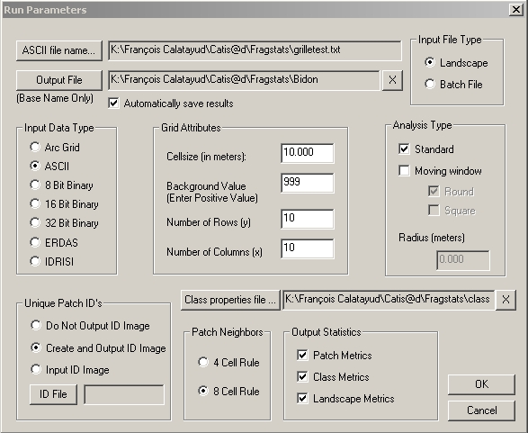
DANS FRAGSTATS: LE PARAMÉTRAGE
14 et 15 mars 2012 Journées Géomatiques du CATIS@D

Slide 70
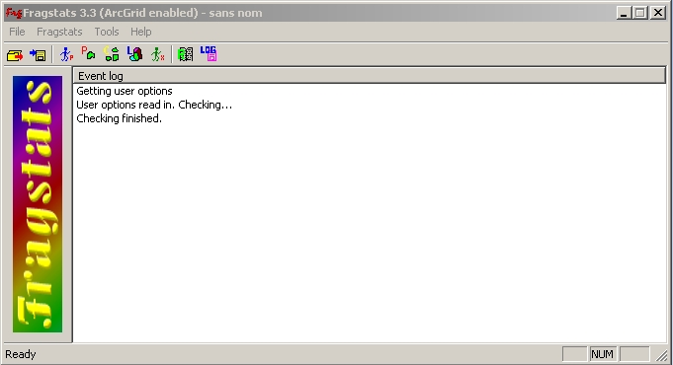
UN MESSAGE D’ESPOIR
Vous avez le droit de passer à la suite: le choix des métriques.
14 et 15 mars 2012 Journées Géomatiques du CATIS@D

Slide 71
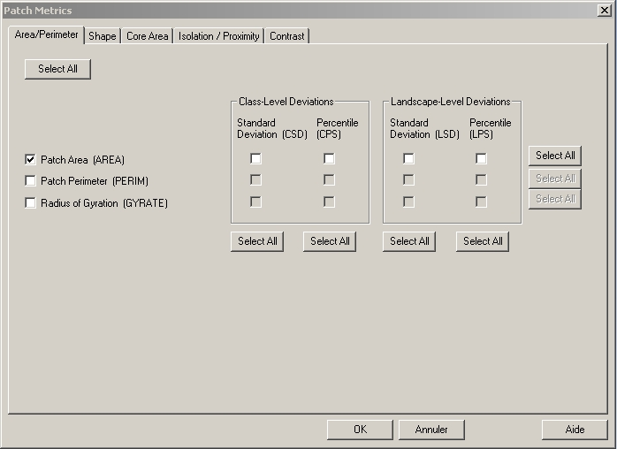
DANS FRAGSTATS: LE CHOIX DES METRIQUES
14 et 15 mars 2012 Journées Géomatiques du CATIS@D

Slide 72
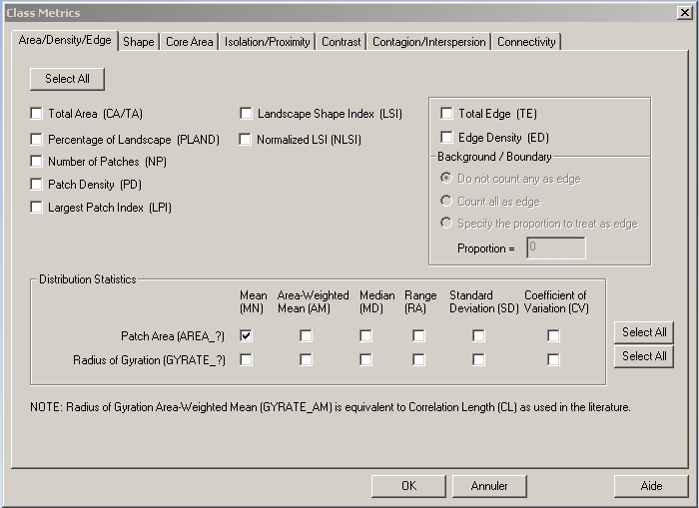
DANS FRAGSTATS: LE CHOIX DES METRIQUES
14 et 15 mars 2012 Journées Géomatiques du CATIS@D

Slide 73
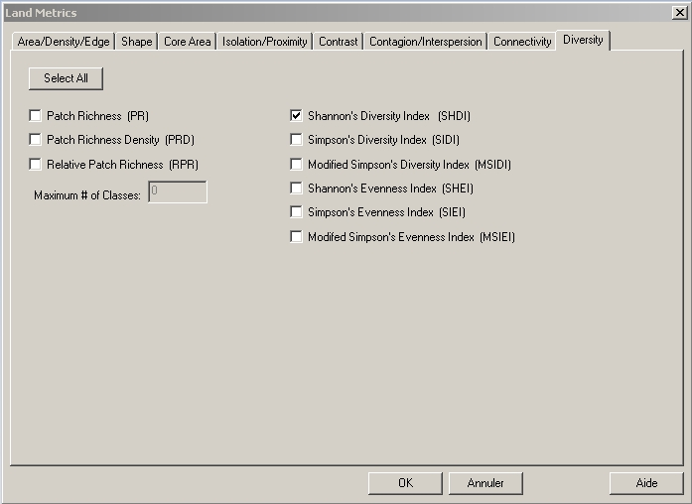
DANS FRAGSTATS: LE CHOIX DES METRIQUES
14 et 15 mars 2012 Journées Géomatiques du CATIS@D

Slide 74
DANS FRAGSTATS: LE CHOIX DES METRIQUES
Vous pouvez lancer l’analyse!
14 et 15 mars 2012 Journées Géomatiques du CATIS@D

Slide 75
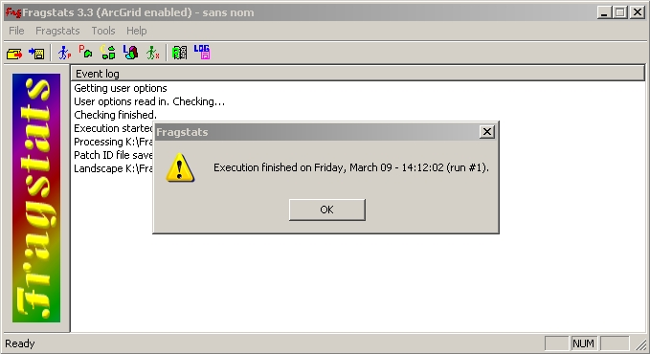
DANS FRAGSTATS: SI TOUT VA BIEN…
Attention, les calculs sont parfois longs… voire très longs (plusieurs jours).
14 et 15 mars 2012 Journées Géomatiques du CATIS@D

Slide 76
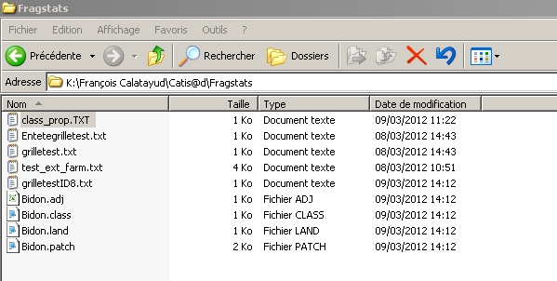
LES FICHIERS CRÉÉS
Fichiers relatifs aux analyses portant respectivement sur les classes d’occupation du sol, le paysage et les patches.
Matrice d’identification des patches
14 et 15 mars 2012 Journées Géomatiques du CATIS@D

Slide 77
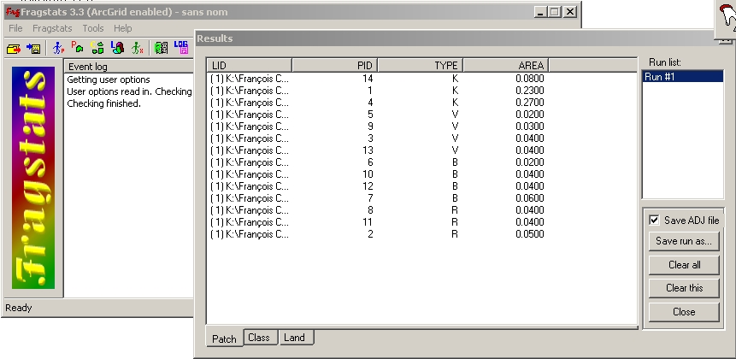
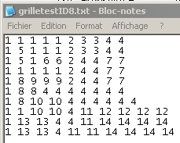
LES FICHIERS CRÉÉS : LES PATCHES
Les différents patches sont identifiés et leur surface est calculée.
14 et 15 mars 2012 Journées Géomatiques du CATIS@D

Slide 78
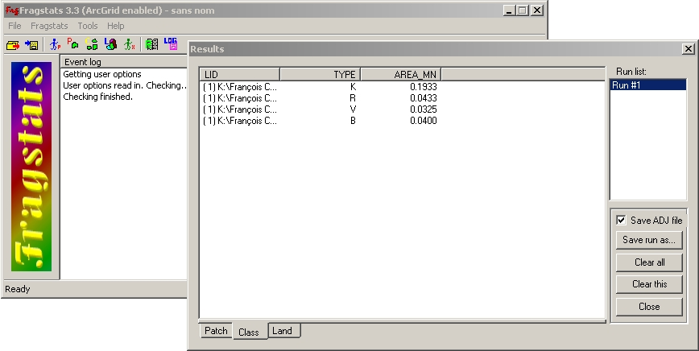
LES FICHIERS CRÉÉS : LES CLASSES
Les surfaces moyennes par classe d’occupation du sol sont presque égales à celles calculées à la main. Pourquoi?
14 et 15 mars 2012 Journées Géomatiques du CATIS@D

Slide 79
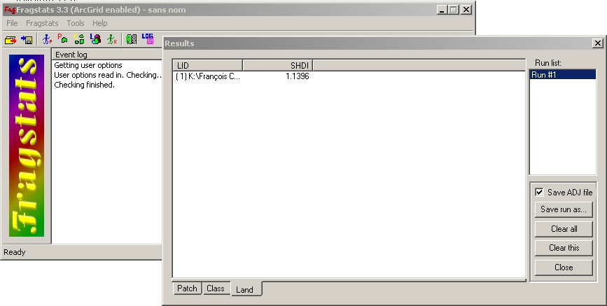
LES FICHIERS CRÉÉS : LE PAYSAGE
Ici l’indice de diversité de Shannon a été choisi mais nous aurions également pu choisir la taille moyenne des patches toutes catégories confondues.
14 et 15 mars 2012 Journées Géomatiques du CATIS@D

Slide 80
LES FENÊTRES MOBILES
Le paramétrage initial est sensiblement le même, il suffit simplement de choisir l’option et de définir la forme et la taille de la fenêtre.
Le temps de calcul peut augmenter considérablement avec la taille du fichier de départ.
Le fichier de sortie est une matrice au format ASCII de même dimension que le fichier de départ mais avec un encadrement de données manquantes (lié à l’effet de bord propre au fenêtres mobiles).
On pourra donc utiliser l’en-tête du fichier de départ pour « respatialiser » le fichier ASCII et en faire un raster lisible par ArcGIS.
14 et 15 mars 2012 Journées Géomatiques du CATIS@D

Slide 81
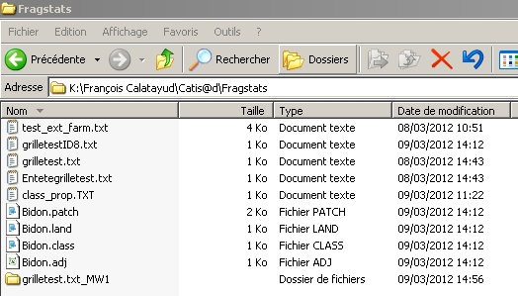
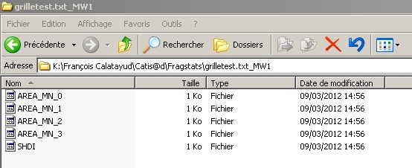
LES FENÊTRES MOBILES : LES FICHIERS CRÉÉS
Un nouveau dossier portant le nom du fichier de départ suivi de MW puis un numéro.
Dans notre cas:
1 fichier pour la taille moyenne de patch par classe d’occupation du sol.
1 fichier pour l’indice de diversité de Shannon.
14 et 15 mars 2012 Journées Géomatiques du CATIS@D

Slide 82
LES FENÊTRES MOBILES : UN EXEMPLE EN DETAIL (L’INDICE DE DIVERSITÉ DE SHANNON)
La matrice de résultat s’ouvre dans le bloc-note windows.
On remarquera l’effet de bord avec les données manquantes codées par -999.
14 et 15 mars 2012 Journées Géomatiques du CATIS@D

Slide 83
LES FENÊTRES MOBILES : UN EXEMPLE EN DETAIL (L’INDICE DE DIVERSITÉ DE SHANNON)
On rajoute l’en-tête
On enregistre au format texte (.txt).
14 et 15 mars 2012 Journées Géomatiques du CATIS@D

Slide 84
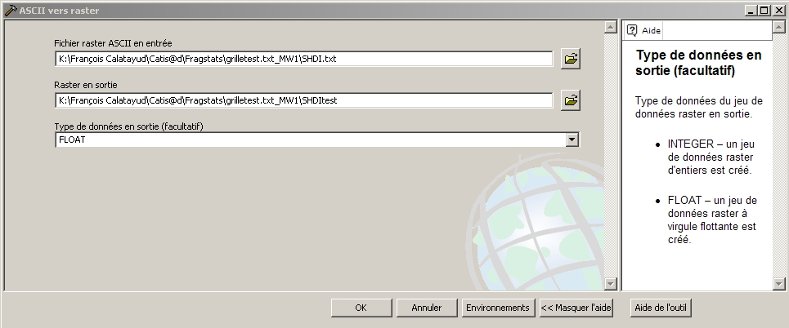
LES FENÊTRES MOBILES : UN EXEMPLE EN DETAIL (L’INDICE DE DIVERSITÉ DE SHANNON)
Dans ArcGIS on convertit le fichier texte (ASCII) en raster avec l’outil correspondant de l’ArcToolbox.
NB: bien penser que le compte numérique est désormais un chiffre à virgule (Float).
14 et 15 mars 2012 Journées Géomatiques du CATIS@D

Slide 85
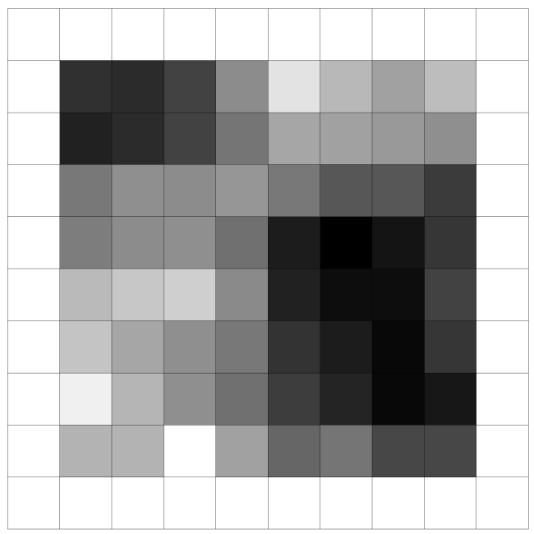
LES FENÊTRES MOBILES : UN EXEMPLE EN DETAIL (L’INDICE DE DIVERSITÉ DE SHANNON)
En cas de mauvais affichage, pensez à égaliser l’histogramme de la symbolisation (onglet « propriétés de la couche »).
14 et 15 mars 2012 Journées Géomatiques du CATIS@D

Slide 86
BILAN
Des possibilités d’analyses très impressionnantes!!
Plusieurs dizaines de métriques paysagères.
Possibilité de travailler au niveau du paysage dans son ensemble ou par fenêtres mobiles.
Possibilité de calcul de métriques complexes au niveau des patches puis de les respatialiser grâce à la matrice des identifiants de patch.
C’est pas cher!!
Bémol: parfois des temps de calcul extraordinairement longs…
14 et 15 mars 2012 Journées Géomatiques du CATIS@D

Slide 87
MERCI DE VOTRE ATTENTION!
Pour plus de renseignements:
http://www.umass.edu/landeco/research/fragstats/fragstats.html
http://www.umass.edu/landeco/research/fragstats/documents/fragstats_documents.html
Et en cas de besoin: Francois.Calatayud@toulouse.inra.fr
14 et 15 mars 2012 Journées Géomatiques du CATIS@D

